Slide 1



Кожный фотометрический патч для неинвазивного мониторинга уровня билирубина у новорождённых
Гребенюк Арина Дмитриевна
+79297143387
СамГМУ

Slide 2
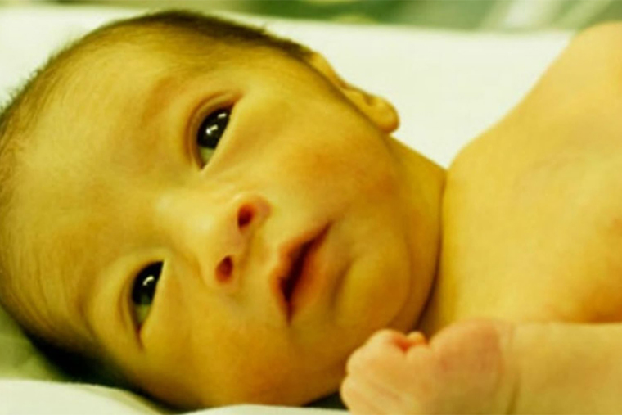
ПРОБЛЕМА
Желтуха новорожденных — наблюдается у 60–80% доношенных детей и до 80–90% недоношенных детей
Уровень билирубина свыше 340 мкмоль/л может привести к серьёзным неврологическим нарушениям, таким как ядерная желтуха, встречающаяся у 2–5% новорождённых.
Своевременное и точное определение уровня билирубина критически важно для предотвращения этих осложнений и обеспечения здоровья новорождённых.
Желтуха новорожденных — это пожелтение кожи и белков глаз, вызванное высоким уровнем билирубина (гипербилирубинемия) из-за распада эритроцитов и незрелости печени.
Современные исследования билирубина являются очень болезненными для ребенка, требуют длительного времени для исследования, а использование аналогов требуют больших затрат для больниц
https://lit-baby.ru/blog/zheltukha-u-novorozhdennykh-prichiny-simptomy-lechenie-i-profilaktika/

Slide 3
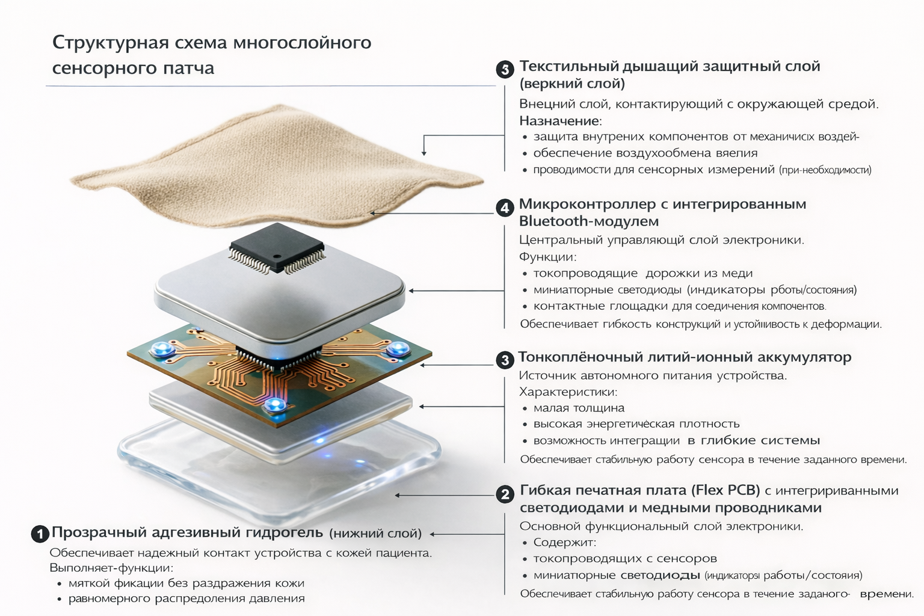
РЕШЕНИЕ
Неинвазивный патч для непрерывного транскутанного контроля уровня билирубина. Устройство в реальном времени измеряет показатели с помощью фотометрии, передаёт данные по Bluetooth и автоматически отслеживает динамику изменений.
Это решение позволяет:
исключить частые инвазивные заборы крови
своевременно выявлять риск гипербилирубинемии
получать непрерывные данные вместо разовых измерений
автоматически оповещать медицинский персонал о критических отклонениях
Обеспечивается более безопасный, точный и проактивный контроль состояния новорождённого.
Изображение вашего решения

Slide 4

ТЕХНОЛОГИЧЕСКОЕ ЯДРО ПРОЕКТА
Критическая технология:Технологии разработки медицинских изделий нового поколения, включая биогибридные, бионические технологии и нейротехнологии.
Проект направлен на создание продукта с использованием технологий:
-Фотометрическое измерение билирубина
-Многоспектральный сенсор
-Алгоритмы обработки данных (собственные)
-Носимый патч (wearable)
-Передача и отображение данных
-Клиническая калибровка

Slide 5
КОНКУРЕНТЫ И АНАЛОГИ
Характеристики продукта | Кожный фотомерический патч | Забор венозной крови (классичесикий вариант) | Билитест, Россия | Konica Minolta, Япония
Способ взятия анализа | Неинвазивно | Инвазивно | Неинвазивно | Неинвазивно
Время изготовления анализа | Моментально | От нескольких часов до суток | Моментально | Моментально
Точность анализа | 98-100% | 100% | 85-90% | 95-98%
Возможность получать непрерывные данные | Да | Нет | Нет | Нет
Доступность в РФ | Да | Да | Да | Нет
Цена | Примерно 1500-3000 рублей 1 патч | 150-600 рублей/один анализ | 110 000 рублей | 480 000 рублей

Slide 6
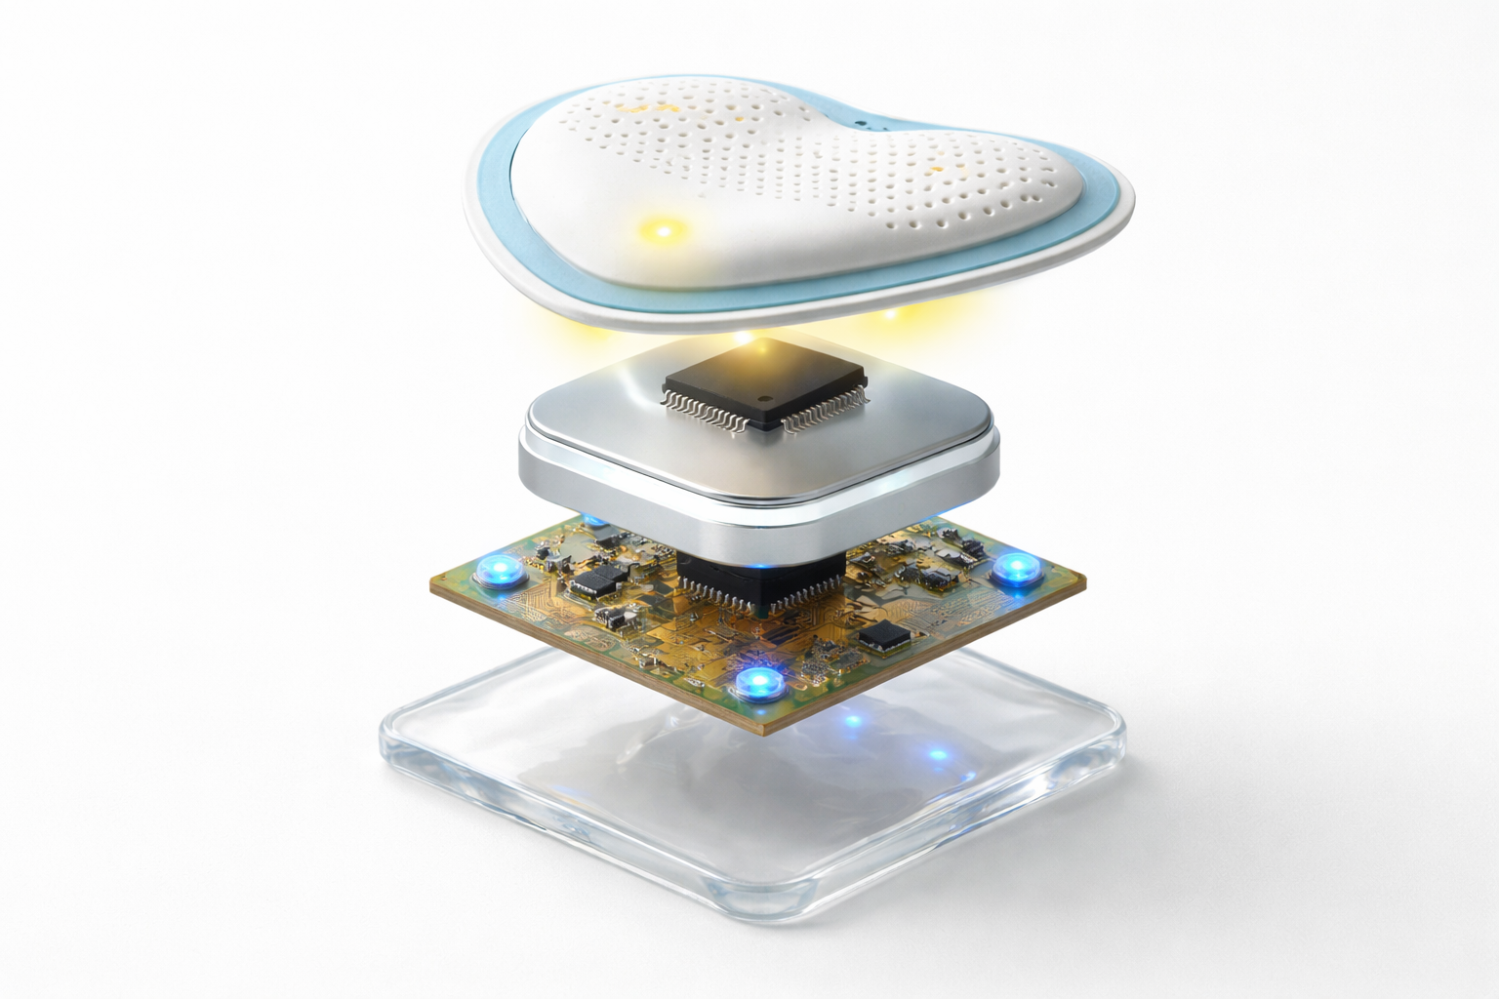
МОДЕЛЬ МОНЕТИЗАЦИИ, РЫНОК И ПОТРЕБИТЕЛИ
Потребители (B2B / B2G): родильные дома, перинатальные центры, детские больницы, частные клиники с программами наблюдения новорождённых.
Модель монетизации: двухкомпонентная — регулярные продажи одноразовых наклеек (расходник) + лицензия на ПО (подписка на аналитику и уведомления).
Каналы продвижения: прямые продажи в медучреждения, тендеры (44-ФЗ), партнёрство с дистрибьюторами, интеграция в клинические рекомендации через профильные конгрессы.
Рынок РФ: 1,4 млн новорождённых в год. Цель — 35% доли, выручка с наклеек >700 млн руб./год без учёта лицензий и экспорта.

Slide 7
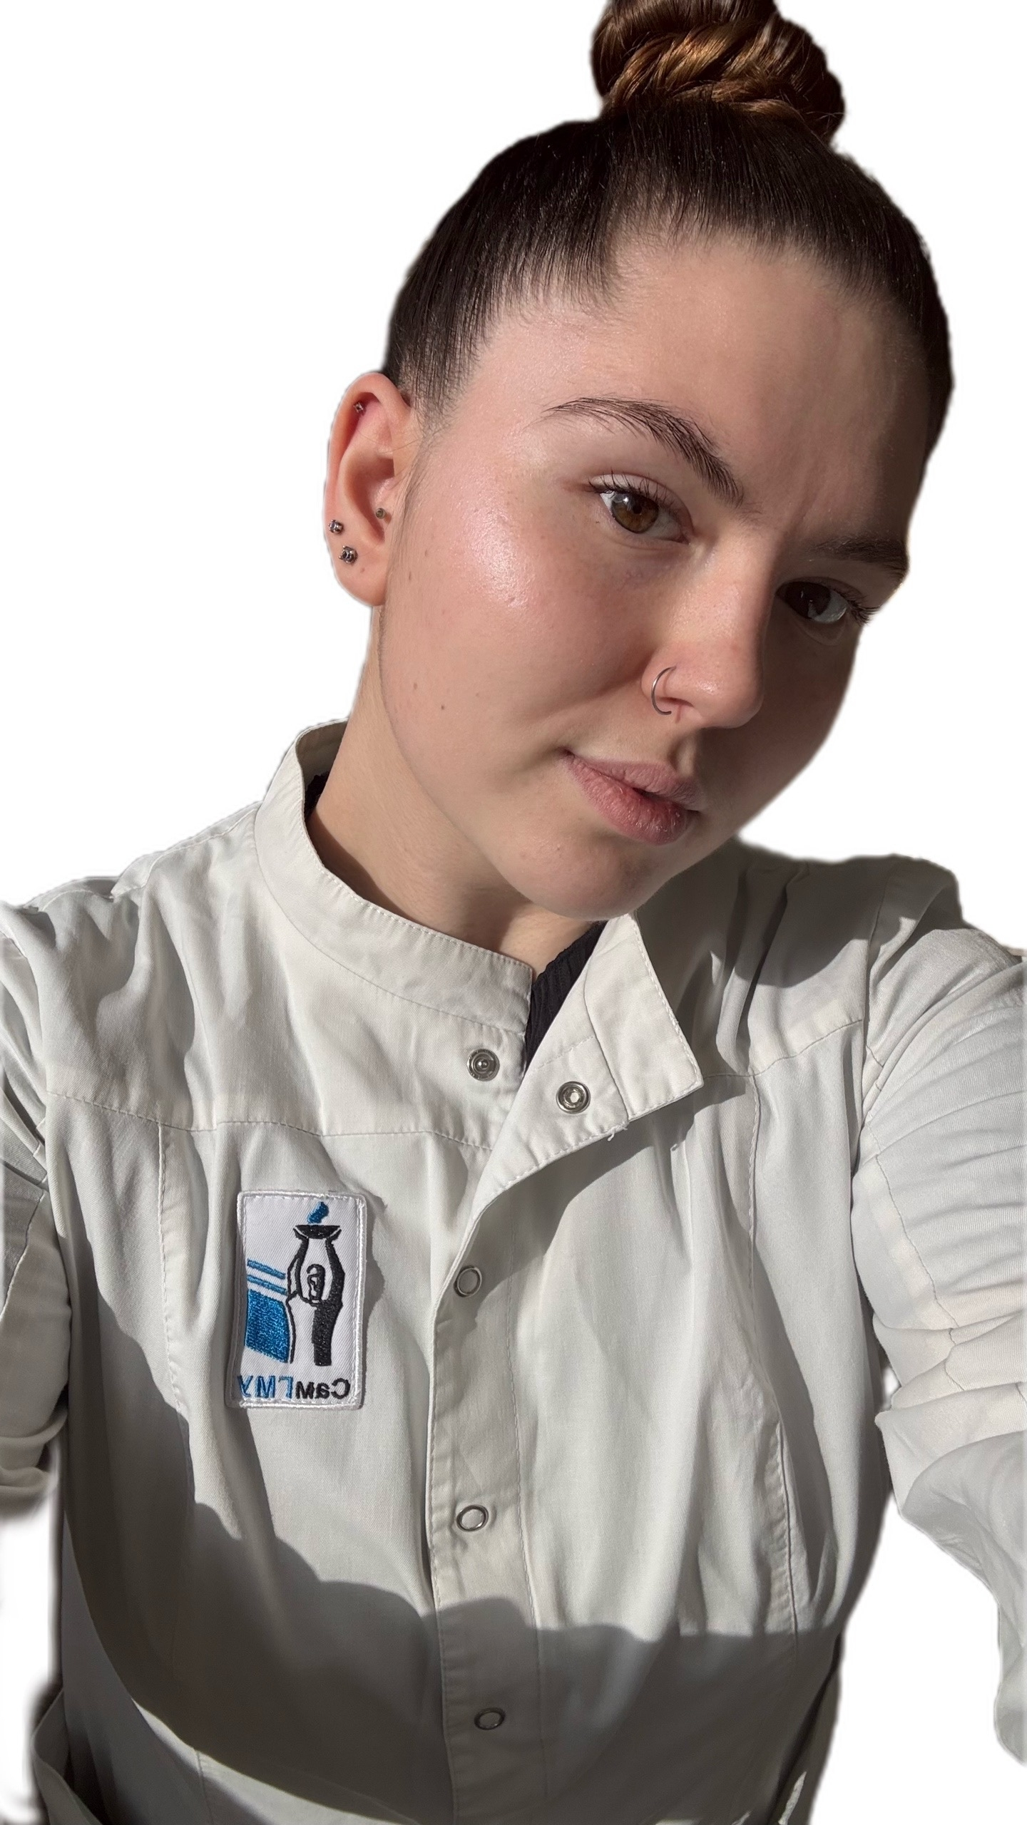
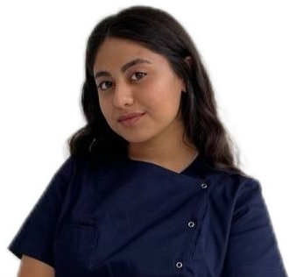
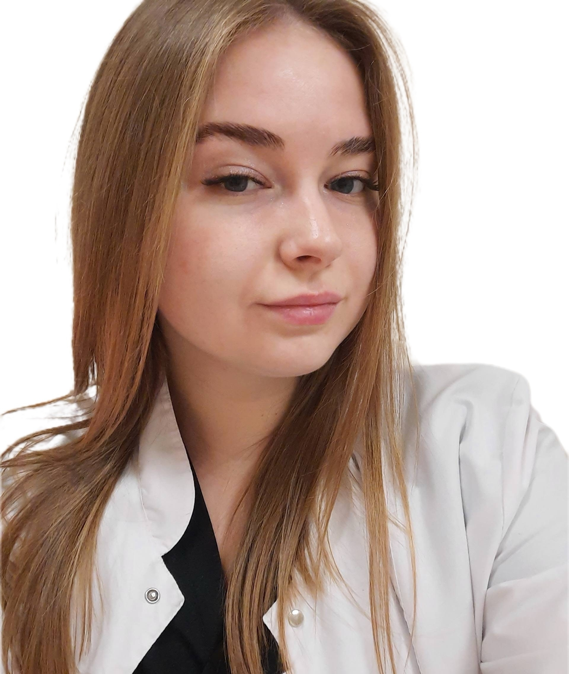
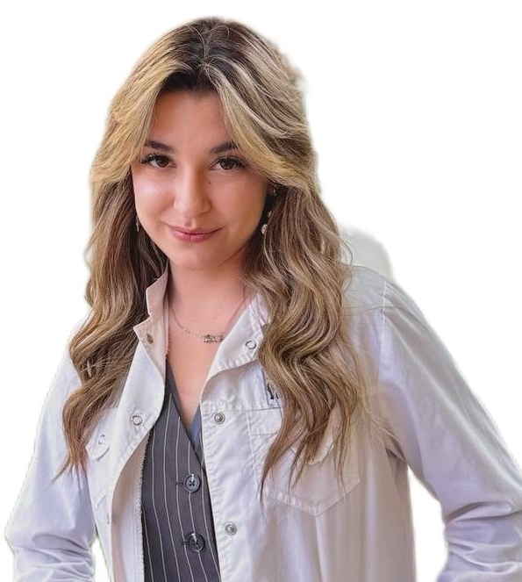
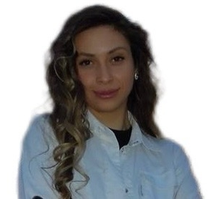
КОМАНДА И ПРОГРЕСС
Митяева Анна Дмитриевна
Дизайнер
студентка 5 курса СамГМУ
Дизайнер
Медицинская сестра детского хирургического отделения
Мартынова Яна Сергеевна
Продуктовый менеджер
студентка 5 курса СамГМУ
Медицинская сестра отделения новорожденных акушерского физиологического профиля
Гасанова Эльнура
Джалал кызы
Пиар-менеджер
студентка 5 курса СамГМУ
Участковая медицинская сестра в детской поликлинике
Калинкина
Юлия Александровна
Аналитик
студентка 5 курса СамГМУ
Медицинская сестра в отделении детской нефрологии
Гребенюк Арина Дмитриевна
лидер
студентка 5 курса института педиатрии СамГМУ
Медицинская сестра ДОРИТ

Slide 8

ПЛАНЫ РАЗВИТИЯ
1. R&D: Калибровка алгоритма (кожа, движение), тесты на фантомах и животных.
2. Клиника: Многоцентровое исследование (n>200), валидация тренда vs инвазивные замеры.
3. ИС: Патент на способ коррекции сигнала и влагозащищённый корпус, заявка PCT.
4. Маркетинг: Пилоты в 3 перинатальных центрах, экономическая модель окупаемости.
5. Продвижение: Просвещениеврачей, вебинары, публикация в Pediatrics.
6. Инвестиции (pre-seed): Гранты Фонда содействия инновациям
7. Инвестиции (seed): Бизнес-ангелы MedTech на клинику и подачу 510(k)
8. Регуляторика РФ: Регистрация как мед. изделия 2а (12 мес.).
10. Регуляторика EU/US: CE MDR (18 мес.) и заявка 510(k) FDA.

